Slide 1

Bien démarrer avec Git et Github

Slide 2
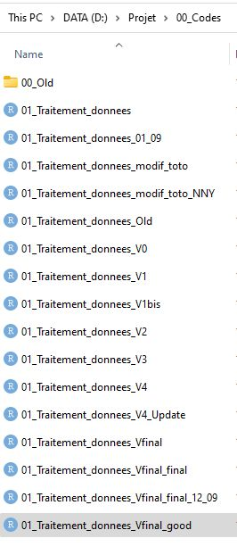
Dossier d'ordinateurs sans versionning.

Slide 3

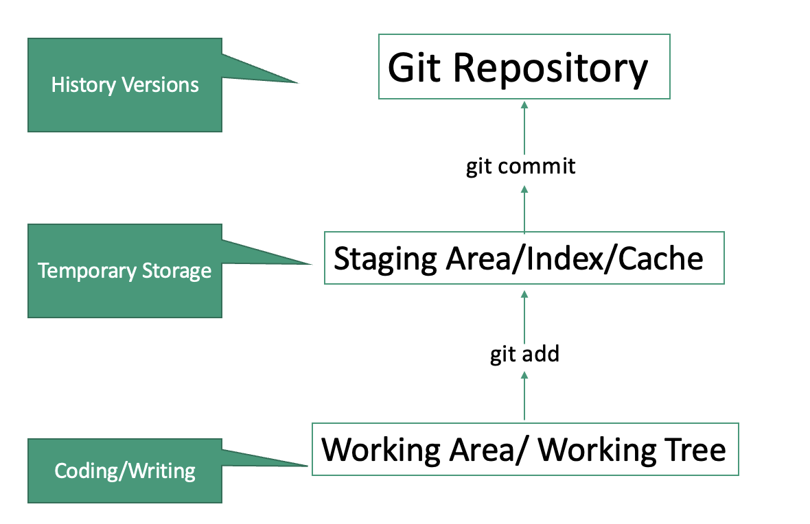
Qu’est ce que GIT?
Git est un système de contrôle de version distribué qui permet une collaboration efficace sur un projet en gardant une trace de toutes les modifications.
Source: https://www.jesuisundev.com/comprendre-git-en-7-minutes/

Slide 4
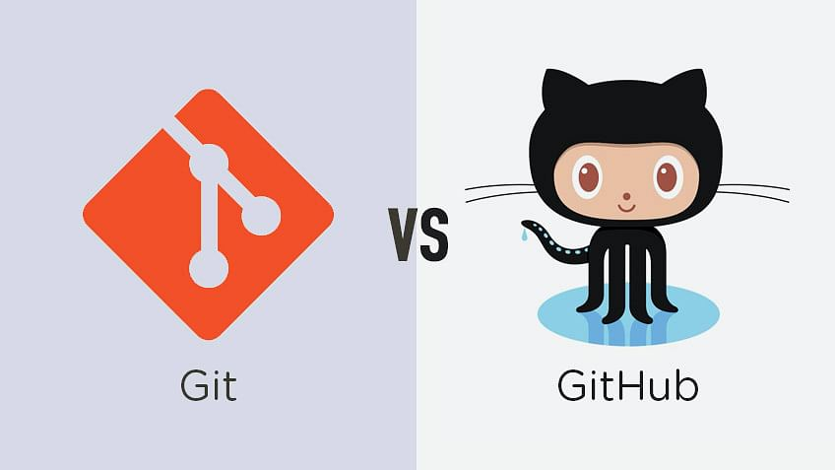

Slide 5
Git vs GitHub
Caractéristique | Git | GitHub
Type de système | Contrôle de version décentralisé, local | Plateforme cloud pour hébergement de dépôts Git et collaboration
Utilisation | Gère versions localement sur ordinateur | Héberge projets Git en ligne et facilite le travail d'équipe
Installation | Requiert une installation locale | Accessible via navigateur Web, pas besoin d'installation
Gestion des dépôts | Crée, commite, fusionne localement | Gère dépôts à distance : création, clonage, poussée, etc.
Collaboration | Utilisation individuelle ou en collaboration locale | Offre des fonctionnalités collaboratives pour plusieurs développeurs
Partage de code | Partage via serveurs distants (GitHub, GitLab, etc.) | Facilite le partage de code via des dépôts hébergés
Fonctionnalités | Fournit fonctionnalités de base : versions, branches, fusions, etc. | Ajoute des fonctionnalités avancées : gestion des problèmes, intégration continue, etc.
Sécurité | Dépend de l'accès physique à l'ordinateur local | Offre mécanismes de sécurité : dépôts privés, autorisations, etc.
Accessibilité | Nécessite une connexion à distance pour partager le code | Accès facile de tout ordinateur connecté à Internet

Slide 6
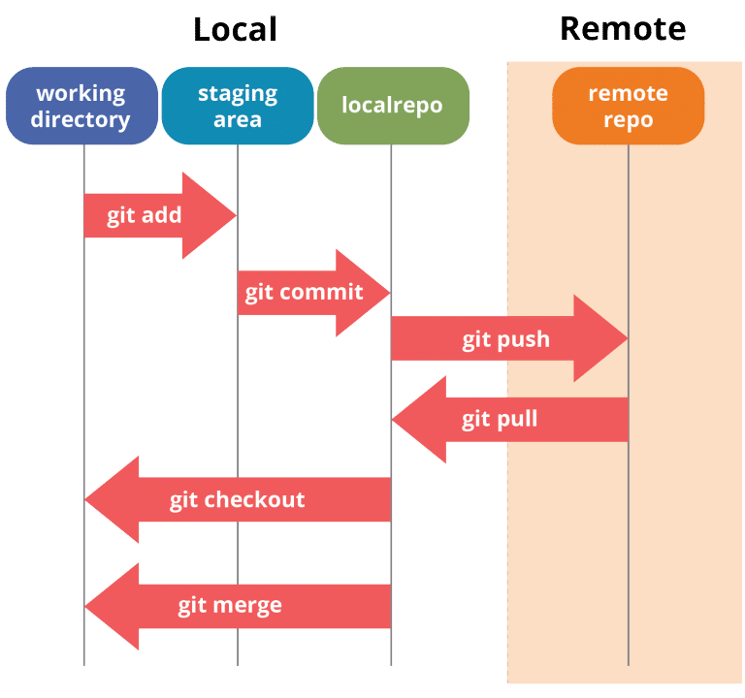
Git Vs Github

Slide 7
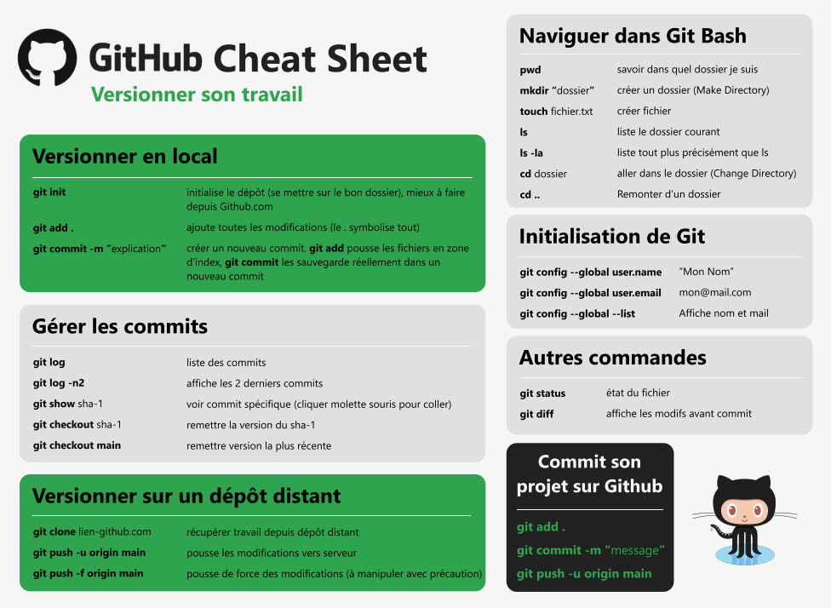
Les indispensables pour git
Source: https://github.com/JustFS/cours-github/blob/master/versionner.png

Slide 8

Création de la clé SSH
Vérifier s’il y a une clé SSH: ls ~/.ssh/id_*.pub
Générer une clé SSH (si vous n’avez pas):
ssh-keygen -t rsa -b 4096 -C « votre_email@example.com »
Afficher le contenu de la clé publique
cat ~/.ssh/id_rsa.pub
Ajouter au compte GitHub: paramètre ->SSH and GPG keys: New SSH key
Modifier l’URL du dépôt pour utiliser l’authentification SSH
git remote set-url origin git@github.com:LeCoinStat/100JoursDeML.git

Slide 9
Connection
git config --global user.email "votre@email.com"
git config --global user.name "Votre Nom"

Slide 10
Travailler avec des branches
Pour passer sur une nouvelle branche: git checkout –b nom_branche
Liste des branches du dépôt: git branch
Supprimer une branche git branch –d nom_branche
Récupérer les mises à jour d’une branche: git pull origin nom_branche
Pousser une branche locale sur une branche distante: git push origin nom_branch
Fusionner une branche dans la branche actuelle: git merge nom_branche

Slide 11
Travailler avec des branches
Voir le graphique des branches: git log --oneline --decorate --all –graph
Pull requests
Github desktop

Slide 12
Ressources
Manuel git: https://git-scm.com/docs
Site git: https://www.git-scm.com/
Github: https://github.com/
Git cheat sheet: https://education.github.com/git-cheat-sheet-education.pdf
Livre: https://git-scm.com/book/en/v2
Exemple ignore: https://github.com/github/gitignore

